Slide 1
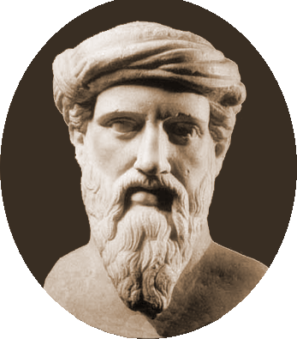
Pitágoras (570 a.C.)
Quem foi tal filósofo?

Slide 2
Introdução...
História;
Arché;
Características;
Curiosidades.

Slide 3
História...

Slide 4
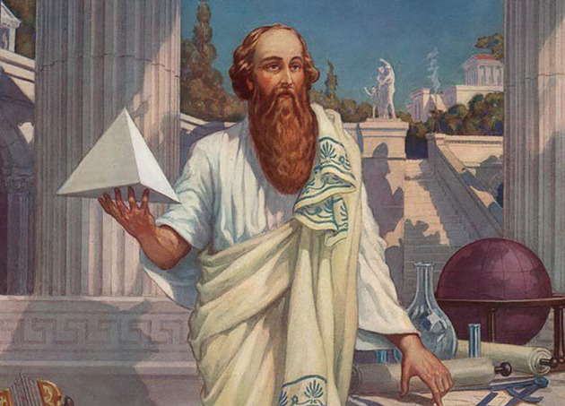

Quem foi Aristóteles?
Nascimento;
Ideias revolucionárias;
O Pitagorismo;
A escola Pitagórica;
Sua morte.

Slide 5
Sua Arché...

Slide 6

O Item primordial...
Os números;
“...o princípio das matemáticas é o princípio de todas as coisas...”;
Idealização nos setores culturais.

Slide 7
Suas Características...

Slide 8
Uau...
O surgimento do vegetarianismo;
Fundação da “Irmandade de Pitágoras”;
Ataque aos Pitagóricos;
Áreas de interesse de Pitágoras.

Slide 9
Curiosidades...

Slide 10
É mesmo?
Pitágoras como teórico musical;
Criação de termos;
Pitágoras na área astronômica;
Fundador da primeira universidade;
O uso do pentagrama;
Os pitagóricos;
Os primeiros trabalhos escritos.

Slide 11
Para refletir...

Slide 12
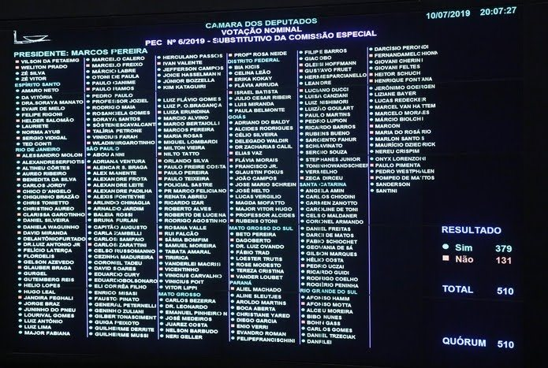
Eduquem as crianças, para que não seja necessário punir os adultos.
Pitágoras
Foto: Placar de votação da reforma da previdência, contendo 379 fotos à favor e 131 votos contra.

Slide 13
Devir da Physis...

Slide 14
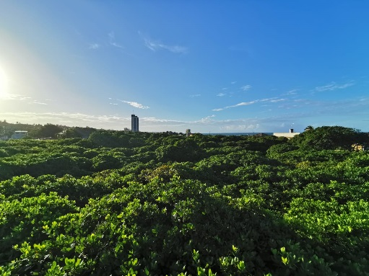
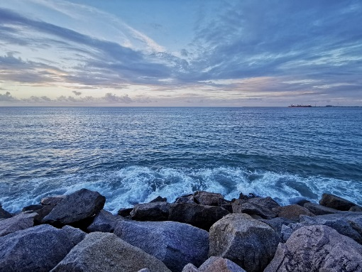
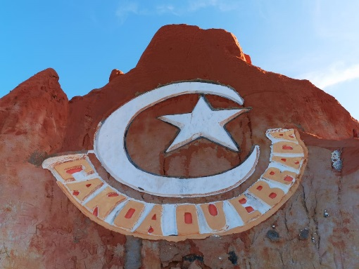
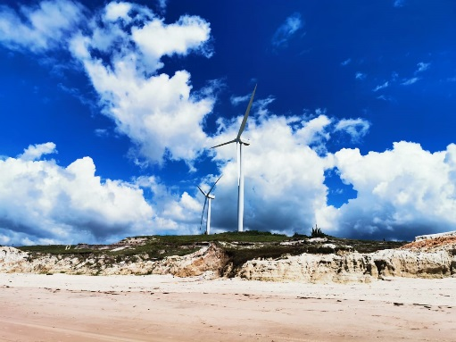
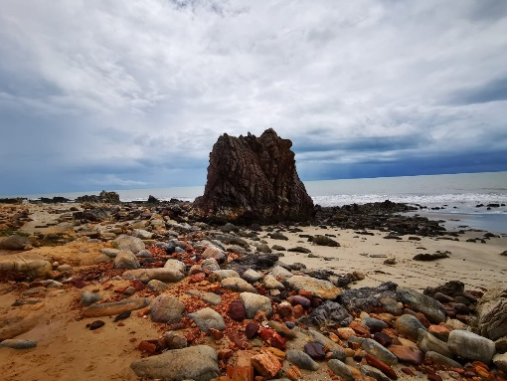
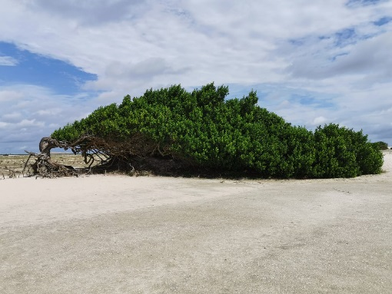
Os homens são miseráveis porque não sabem ver nem entender os bens que estão ao seu alcance.
Pitágoras

Slide 15
Desfecho...
Ahhhhh, poxa.

Slide 16
O fim...
Quem foi Pitágoras?;
Qual sua Arché?;
O que é o Pitagorismo?;
Quando ocorreu sua morte?.

Slide 17
Agradecemos pela atenção!
Até mais.

Slide 18
Feito por:
Alicia Gomes (nº 01)
Anderson Santos (nº 02)
Carlos Augusto (nº 08)
Júlia Valentim (nº 19)
Turma 1210 - Informática

Slide 19
Fontes...
https://www.todamateria.com.br/pitagoras/
https://www.monografias.com/pt/trabalhos3/pitagoras/pitagoras.shtml
https://pt.wikipedia.org/wiki/Pit%C3%A1goras
https://www.caracteristicas.co/pitagoras/
http://www.educ.fc.ul.pt/icm/icm2001/icm23/curiosidadespitago.htm
http://pitagorasmatematico.blogspot.com/p/curiosidades.html

